Slide 1
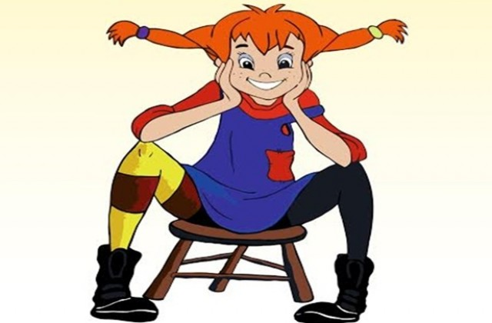
В деня на честването на 110г. от рождението на любимата детска авторка Астрид Линдгрен, гост при децата от ДГ” Слънце” пристигна Пипи Дългото Чорапче!

Slide 2
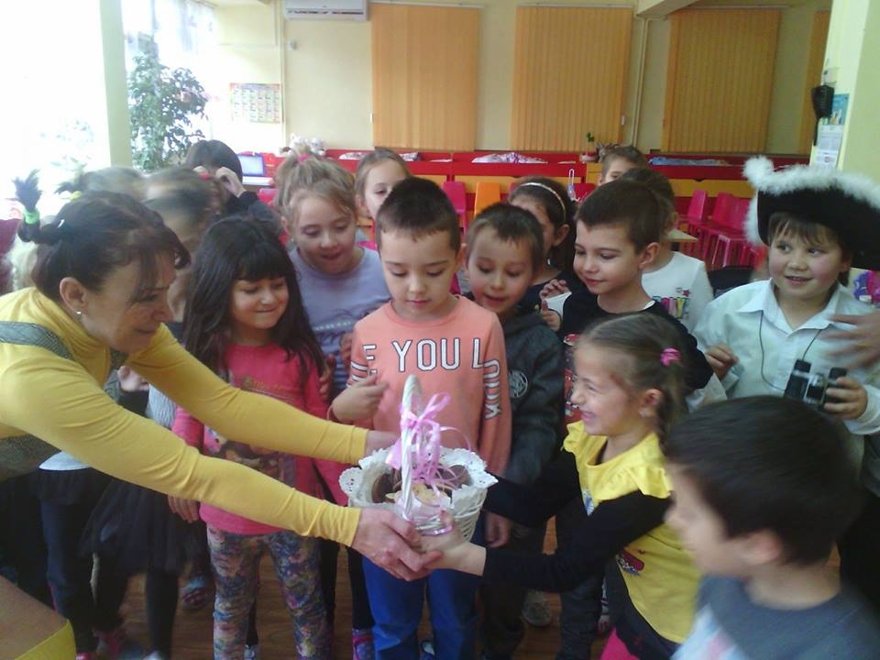
Децата от всички групи я посрещнаха с много радостни емоции и бурни аплодисменти. Пипи ги почерпи със своите вълшебни сладкиши, от които никой не пораства и остава завинаги дете.

Slide 3
"Светът е пълен с разни неща и наистина има нужда някой да ги потърси и намери. Именно това правят нещотърсачите." Това направиха и децата от група “Зайче” заедно с Пипи.

Slide 4
Пипи дойде в група "Славейче" заедно със своя кон. За да покаже колко е силна, тя го вдигна високо. Малките пипилотки , обаче, се оказаха не по-малко силни и всичките до една повдигнаха кончето високо над главите си. Момченцата в ролята на Томи пояздиха белия кон и всички пяха и танцуваха заедно.

Slide 5
С много емоции премина срещата на децата от гр. "Лъвчета"с Пипи дългото чорапче и нейните приятели Томи и Аника. Тя ги покани на нейния кораб и всички заедно отпътуваха към остров Корекоредут.

Slide 6
Децата от група" Кокиче" вдигаха облаци от брашно докато приготвяха курабийки със сръчните си ръчички.След като се почерпиха с вкусните сладкиши, те разтвориха с интерес и любопитство сандъчето, в което Пипи крие своите съкровища

Slide 7
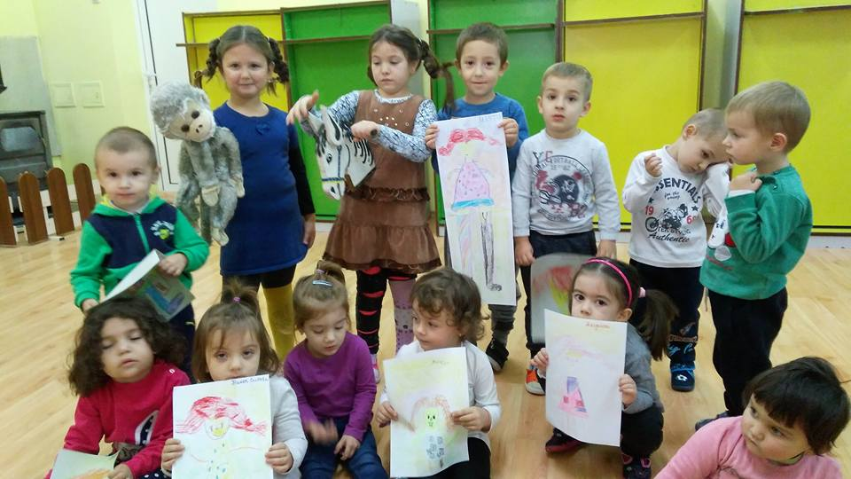
"Пчеличките" любими приказки обичат и на Пипи искат да приличат.....
"Кой харесва със лунички своето лице има чанта със парички и добро сърце? Кой на своята тераса коня си държи......" Децата от група" Светулка" четоха откъси от любимата на всички книга "Пипи дългото чорапче", а след това рисуваха, пяха и танцуваха.

Slide 8
Децата от група "Слънце", от група"Синчец" и от група "Калинка" , заедно с Пипи, Томи , Аника и господин Нилсон превърнаха този есенен ден в незабравим.

Slide 9
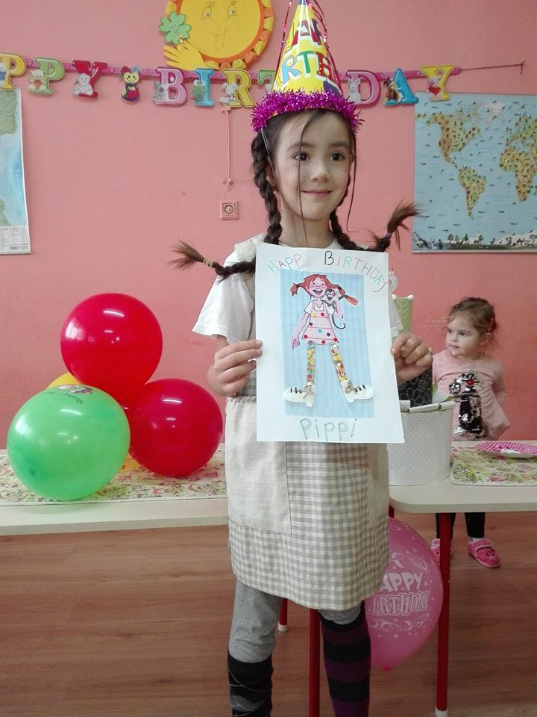
В група “Детелина” Пипи празнува рождения си ден! Тя организира невероятни забавления за своите приятели.

Slide 10
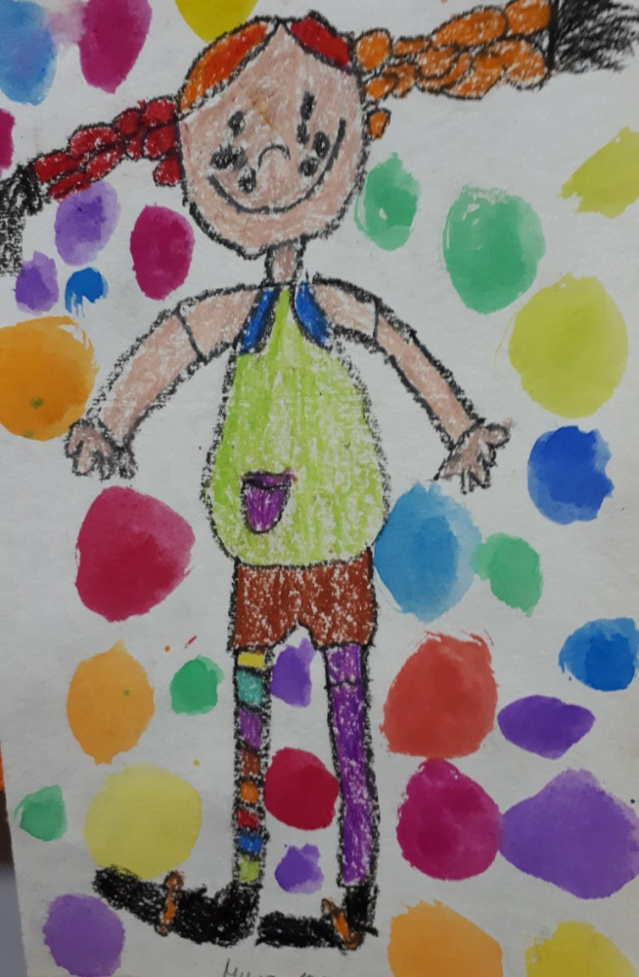
Така децата от ДГ”Слънце” показаха своята гражданска позиция и чувство на признателност към световноизвестната писателка, с чието творчество израстват поколения деца.

